Slide 1



C6 成果発表会
自炊お助けアプリ
内田健斗
小阪瞳
齊藤圭汰
長島蒼樹
吉田美幸

Slide 2
動画

Slide 3
どうせ齊藤先生が作ったと思ってるんでしょ？
齊藤先生とは？
Cクラスの神
Cクラスのサブサブ講師
Cクラス段位認定3段最速合格
どうせ齊藤先生にプログラミング任せてるッピ！
どうせ齊藤先生が作ったピヨ！
C6公式キャラクター：れしぴろーくん
妹：れしぴこちゃん
Notes:
どうせ齊藤

Slide 4
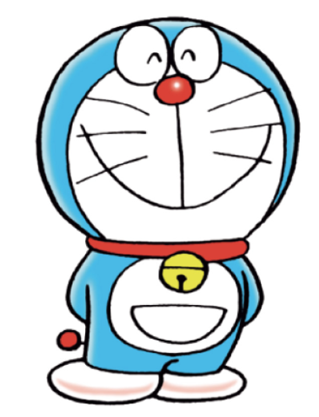
6月1日 チームビルディング
腕・足：齊藤先生担当
共通認識が全くないっピ
ドラ〇もんってマント羽織ってるピヨ？
Notes:
共通認識がない
どらえもん

Slide 5
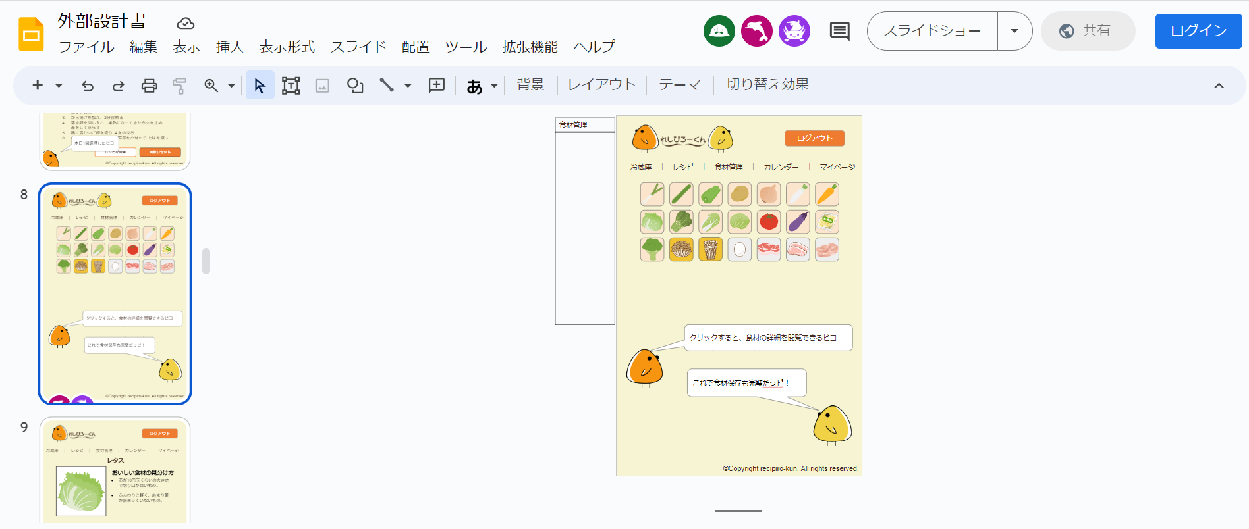
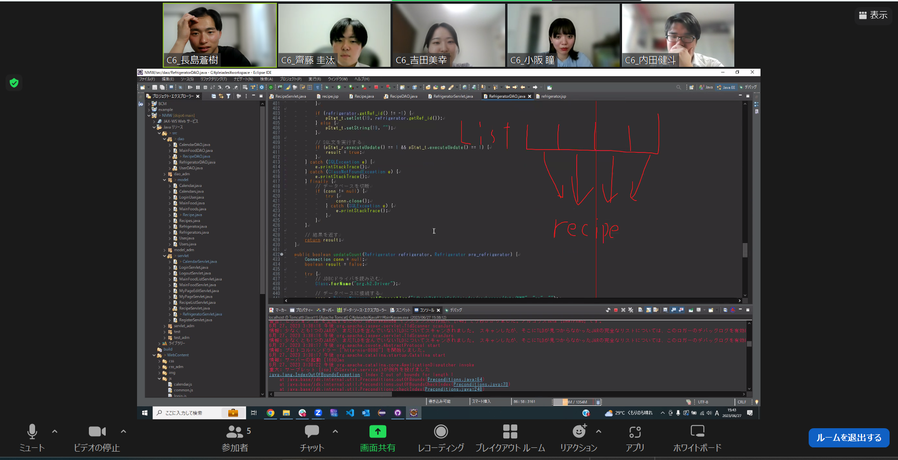
共通認識を持つために、、、
使用ツール
・完成形の可視化
・Googleドキュメント
・Googleスライド
・ズーム画面共有時注釈機能
・チーム全員で設計書の作業に取り組む
Notes:
画面設計で共通認識を取る

Slide 6
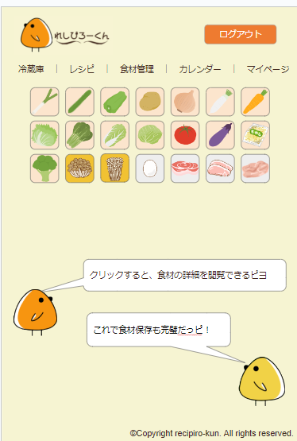
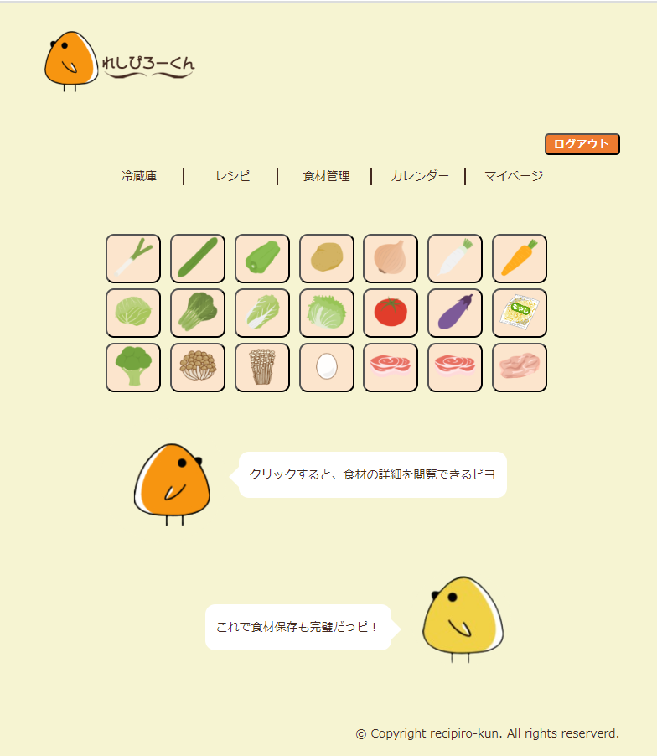
共通認識を持った結果
画面設計書
実際の作成画面
完成度が高すぎて見分けがつかないっピ
どっちが画面設計ピヨ？
Notes:
実際の画面と画面設計の比較

Slide 7



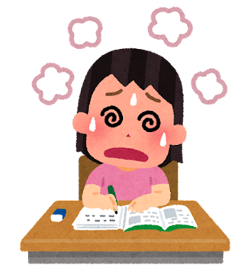
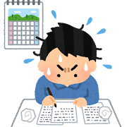
プログラミングでは、、
チームでプログラミングレベルを上げるために
初学者4人で一つのファイルを作成
→完成後、先生にレビューを頂く
まるで学習塾ピヨ！！
Notes:
機能の面は先生とポンコツ生徒の関係性でした

Slide 8
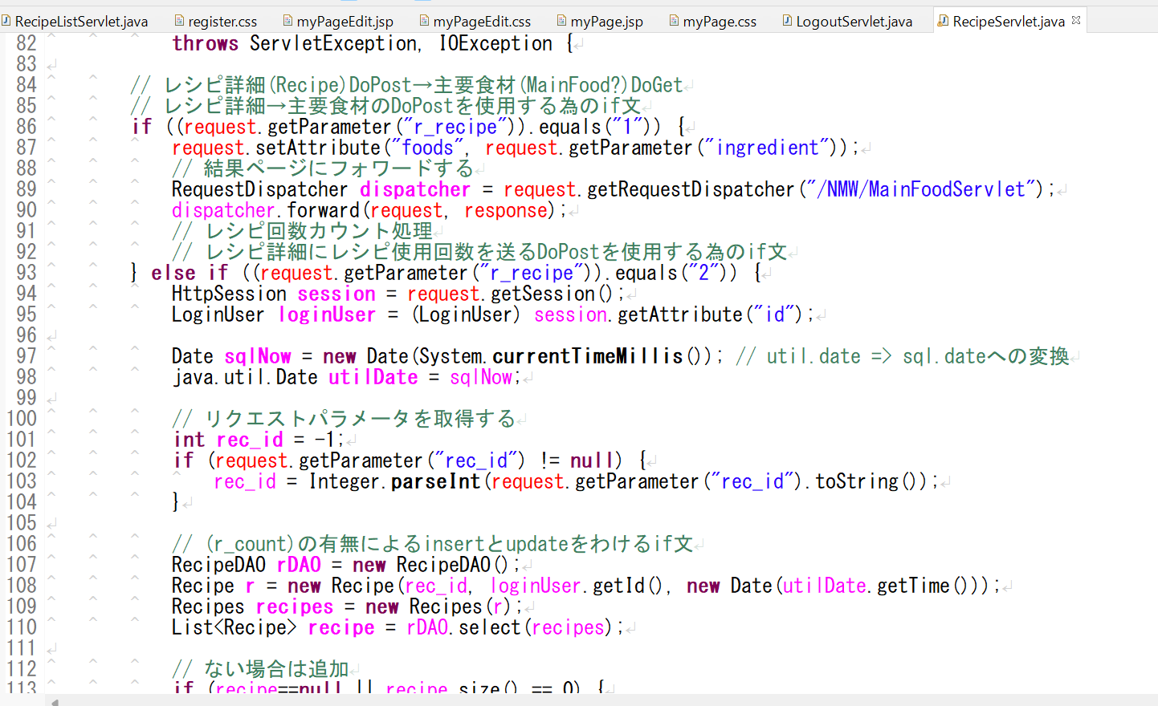
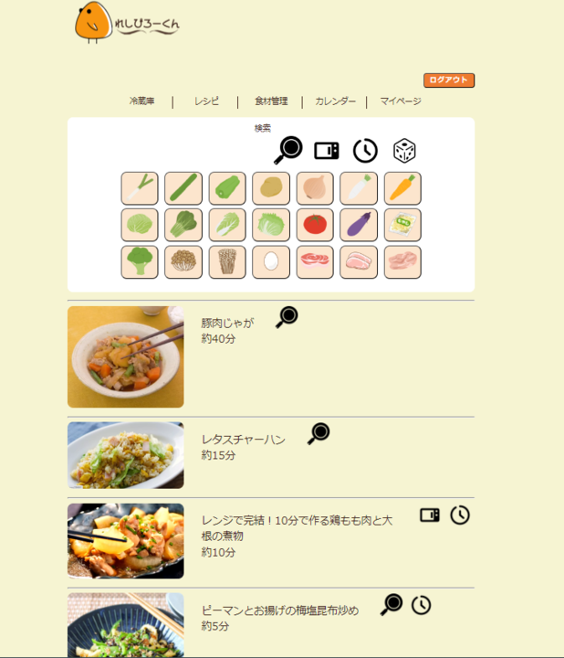
学習塾を続けた結果
一人で1つのページを作成できるようになった
みんな成長したピヨ！！
Notes:
4人で話し合って、レビューをもらって
レベルアップしていきました

Slide 9
今回の課題
タイムマネジメント
サーブレットの作成から予定とずれが生じ始めた
原因：スケジュール立てのミス
→細かいタスクの洗い出しができなかった
解決策：タスクの優先順位を決めて、タスクの
取捨選択を行った
優先順位は大切だピヨ！！
Notes:
今回の課題
タイムマネジメント
→最終的に優先順位を決めて、解決した
残ったタスクを次の日の持ち越す日が多かった
→優先順位を決めて、作業に取り組むことができた

Slide 10
今後について
継続すること：積極的なコミュニケーション
→報連相・共通認識の確認
改善すること：タイムマネジメント
→タスクの洗い出し・優先順位の作成
みんなの成長に期待しているッピ
今回学んだ経験を今後も活かすピヨ！！
Notes:
今後も
スケジュールとコミュニケーション

